Slide 1


LỚP 6D
NHIỆT LIỆT CHÀO MỪNG
THẦY CÔ VỀ DỰ TIẾT HỌC

Slide 2
Tại sao có lực tác dụng vào chiếc điện thoại mà nó vẫn đứng yên?
Tại sao khi đẩy điện thoại trượt trên mặt bàn, điện thoại không trượt tiếp mà dừng lại?
Tại sao quyển sách không rơi?

Slide 3
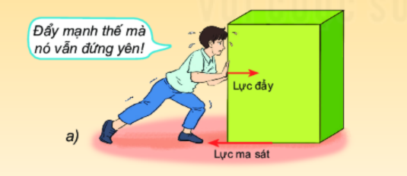
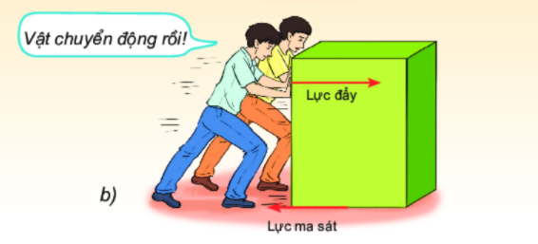
1. Lực ma sát là lực tiếp xúc hay lực không tiếp xúc?
2. Xác định phương, chiều của lực ma sát?

Slide 4
Quan sát các hình ảnh sau, thảo luận nhóm, hoàn thành Phiếu học tập
PHIẾU HỌC TẬP
Trường hợp số… | Lực ma sát |  | Lực ma sát tạo ra do sự tiếp xúc của…. | Loại lực ma sát
 | Có | Không |  | Trượt | Nghỉ
1 |  |  | Má phanh với vành( xe đang chuyển động, khi phanh má phanh giữ bánh xe không quay được nữa)
2
3
4
5
6 | X |  | ………………………
7 | X |  | …………………….

Slide 5
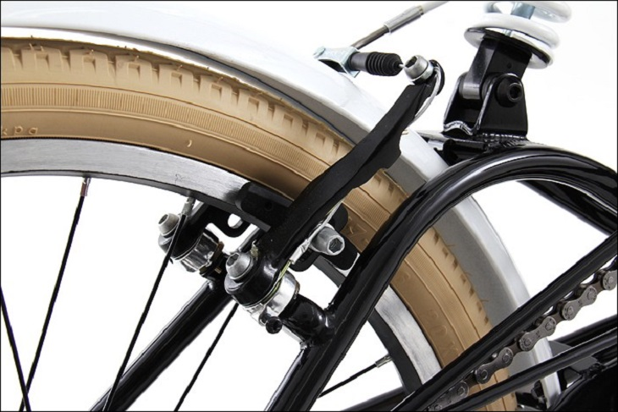
TRƯỜNG HỢP 1

Slide 6
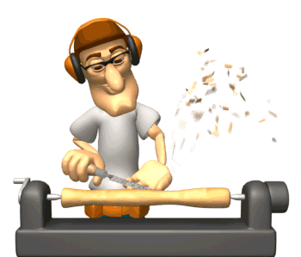
TRƯỜNG HỢP 2

Slide 7
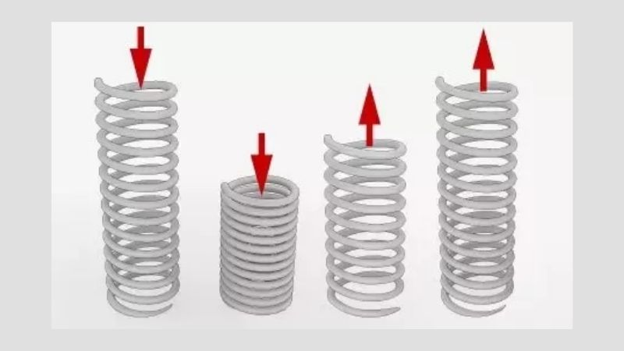
TRƯỜNG HỢP 3

Slide 8
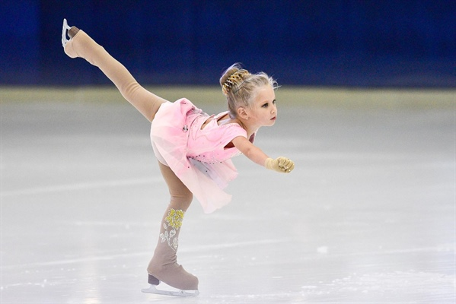
TRƯỜNG HỢP 4

Slide 9
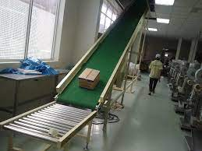
TRƯỜNG HỢP 5

Slide 10
Quan sát các hình ảnh sau, thảo luận nhóm, hoàn thành Phiếu học tập
PHIẾU HỌC TẬP
Trường hợp số… | Lực ma sát |  | Lực ma sát tạo ra do sự tiếp xúc của…. | Loại lực ma sát
 | Có | Không |  | Trượt | Nghỉ
1 |  |  | Má phanh với vành( xe đang chuyển động, khi phanh má phanh giữ bánh xe không quay được nữa)
2
3
4
5
6 | X |  | ………………………
7 | X |  | …………………….

Slide 11
PHIẾU HỌC TẬP
Trường hợp số… | Lực ma sát |  | Lực ma sát tạo ra do sự tiếp xúc của…. | Loại lực ma sát
 | Có | Không |  | Trượt | Nghỉ
1 | x |  | Má phanh với vành( xe đang chuyển động, khi phanh má phanh giữ bánh xe không quay được nữa)
2 | x |  | Lưỡi dao với thanh gỗ
3 |  | x
4 | x |  | Giày trượt với mặt băng
5 | x |  | Thùng hàng với băng chuyền
6 | …. |  | ………………………
7 | … |  | …………………….
Hướng dẫn chấm: Mỗi ô đúng đạt 1 điểm

Slide 12
Nghiên cứu SGK mục 1, 2; thảo luận nhóm, hoàn thành nội dung còn lại của Phiếu học tập
Trường hợp số… | Lực ma sát |  | Lực ma sát tạo ra do sự tiếp xúc của…. | Loại lực ma sát
 | Có | Không |  | Trượt | Nghỉ
1 | x |  | Má phanh với vành( xe đang chuyển động, khi phanh má phanh giữ bánh xe không quay được nữa)
2 | x |  | Lưỡi dao với thanh gỗ
3 |  | x
4 | x |  | Giày trượt với mặt băng
5 | x |  | Thùng hàng với băng chuyền
6 | x |  | ………………………
7 | x |  | …………………….

Slide 13
PHIẾU HỌC TẬP
Trường hợp số… | Lực ma sát |  | Lực ma sát tạo ra do sự tiếp xúc của…. | Loại lực ma sát
 | Có | Không |  | Trượt | Nghỉ
1 | x |  | Má phanh với vành, khi phanh má phanh giữ bánh xe không quay được nữa
2 | x |  | Lưỡi dao với thanh gỗ
3 |  | x
4 | x |  | Giày trượt với mặt băng
5 | x |  | Thùng hàng với băng chuyền
6 | x |  | ………………………
7 | x |  | …………………….
X
X
X
X

Slide 14
Lập bảng có nội dung như sau vào vở.
BẢNG PHÂN BIỆT LỰC MA SÁT TRƯỢT VÀ LỰC MA SÁT NGHỈ
Nội dung | Lực ma sát trượt | Lực ma sát nghỉ
Ví dụ
Dấu hiệu nhận biết

Slide 15
BÀI TẬP
Khoanh tròn chữ cái đứng trước câu trả lời mà em chọn là “Đúng”
Câu 1: Trường hợp nào sau đây lực xuất hiện không phải là lực ma sát?
A. Lực xuất hiện khi lốp xe trượt trên mặt đường.
B. Lực xuất hiện làm mòn đế giầy.
C. Lực làm quả táo rụng rơi xuống đất
D. Lực xuất hiện giữa dây curoa với bánh xe truyền chuyển động.

Slide 16
BÀI TẬP
Câu 2: Trong trường hợp nào là lực ma sát trượt?
A. Lực kéo giãn lò xo.
B. Lực giữa cốc nước đặt trên mặt bàn với mặt bàn nằm ngang.
C. Lực đẩy thùng hàng.
D. Lực sinh ra giữa má phanh với vành xe khi bóp nhẹ phanh và vành xe vẫn chuyển xoay.

Slide 17
BÀI TẬP
Câu 3: Vai trò chủ yếu của lực ma sát trượt:
A. Cản trở chuyển động
B. Thúc đẩy chuyển động
C. Không liên quan gì đến chuyển động
D. Cả A, B đúng

Slide 18
BTVN: Vì sao khi đi trên nền nhẵn, đế dép mòn thì ta dễ bị trượt ngã?

Slide 19
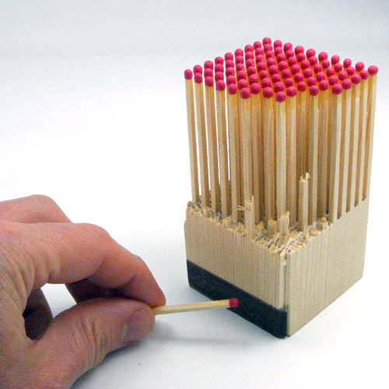
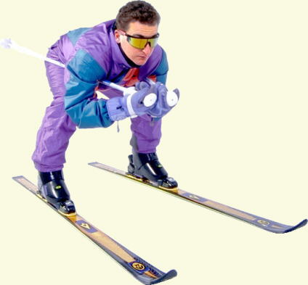
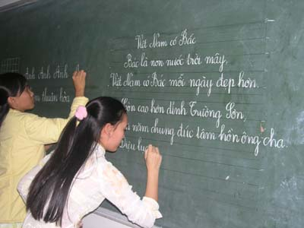
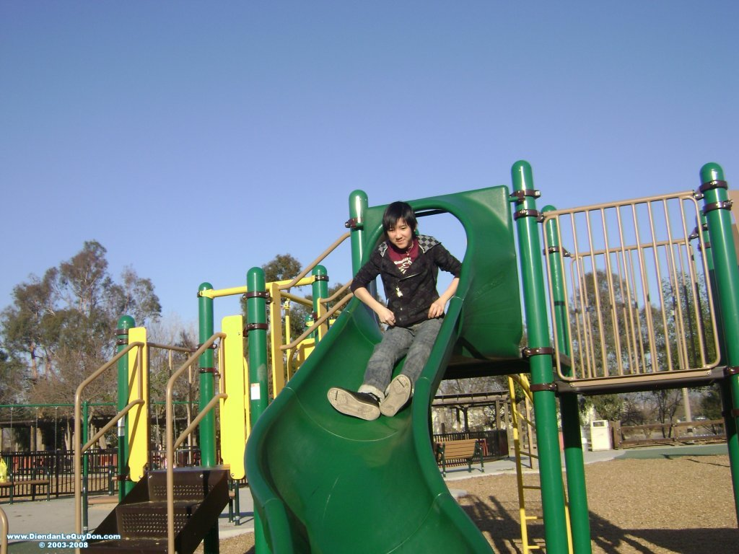
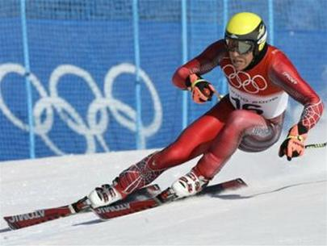
Ví dụ về lực ma sát trượt trong đời sống

Slide 20
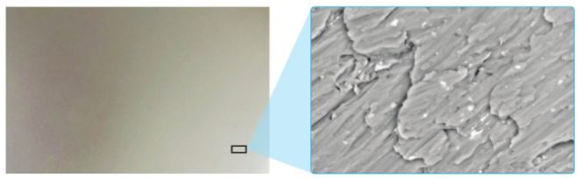
 Bề mặt một tắm kim loại rất nhẵn khi nhìn bằng mắt thường nhưng qua kính hiển vi có thể thấy gồ ghề với các chỗ lồi lõm đan xen nhau.
Nhìn bằng mắt thường
Nhìn bằng kính hiển vi
Khi hai bề mặt áp sát vào nhau, chúng cũng gây ra lực ma sát. Nói cách khác, tương tác giữa hai bề mặt tiếp xúc tạo nên ma sát giữa chúng.

